Slide 1

Въвеждане и редактиране на текст
Начини за редактиране на текст в Word
SoftUni Team
Technical Trainers
Software University
http://softuni.bg

Slide 2
Съдържание
Въвеждане на текст
͏Селектиране на текст
͏Редактиране на текст

Slide 3

Въвеждане на текст

Slide 4
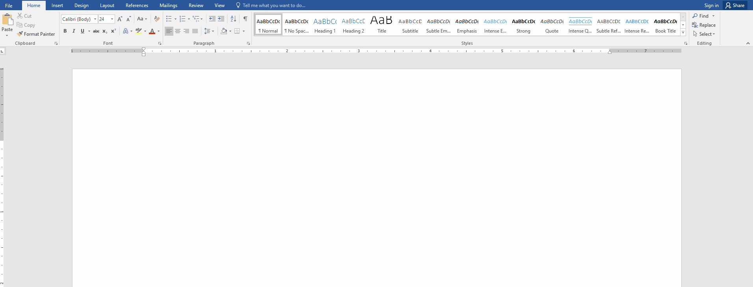
Въвеждане на текст
Спазват се определени правила
Щраква се с маркера в работното поле и въвеждането на промените започва
Промяна на даден текст се нарича редактиране

Slide 5

Селектиране на текст
Методи за маркиране на текст

Slide 6
Селектиране на текст
͏Маркиране (селектиране) – избиране на някаква част от текста
Върху нея може да се приложи някакво действие
Маркирането става чрез:
Клавиатура
Мишка

Slide 7
Селектиране на текст
Методи за селектиране на текст
дума | Двукратно ляв бутон / Shift + Ctrl + ➡
изречение | Ctrl + ляв бутон на произволно място в изречението
ред | Ляв бутон в полето срещу реда
абзац | Трикратно ляв бутон на произволно място в параграфа
от курсора до началото/края | Ctrl + Shift + Home/End
целия текст | Ctrl + A
колона | Alt и влачене на мишката върху колоната
размаркиране | Ляв бутон на произволно място в дясното поле на текста

Slide 8
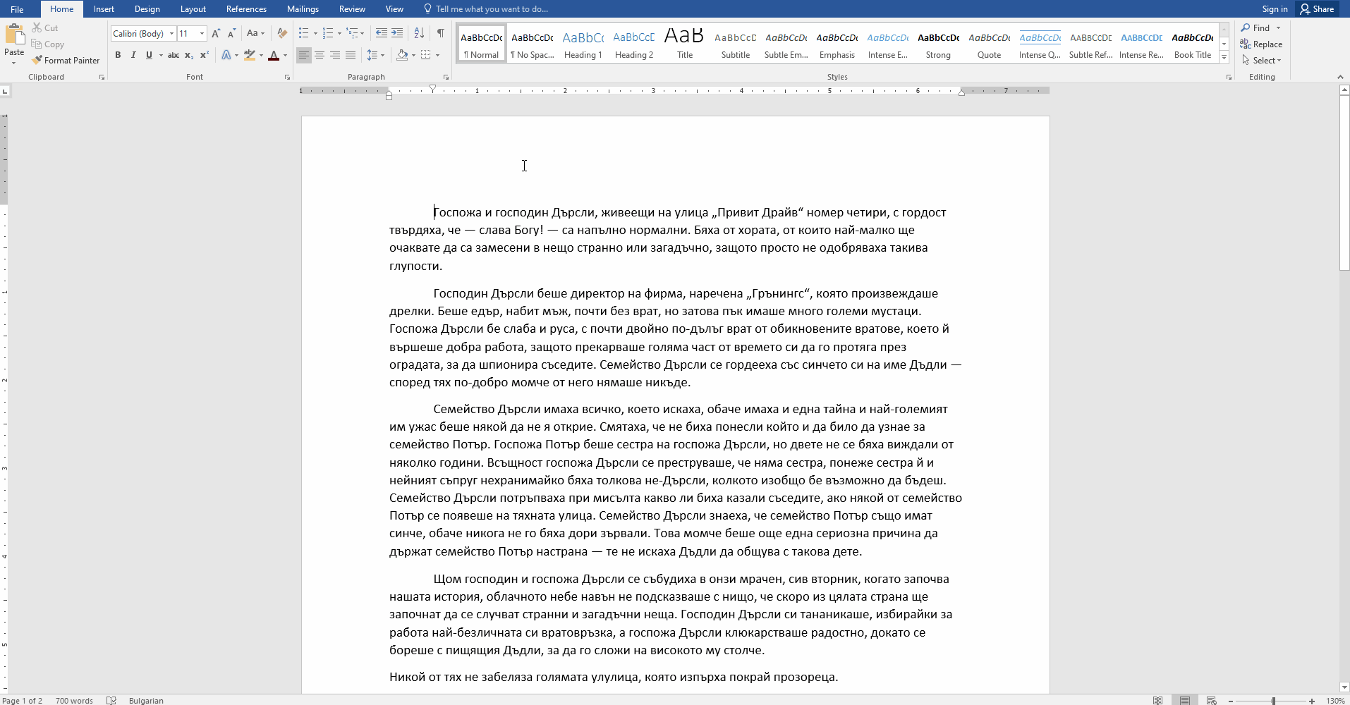
Селектиране на текст - видео

Slide 9
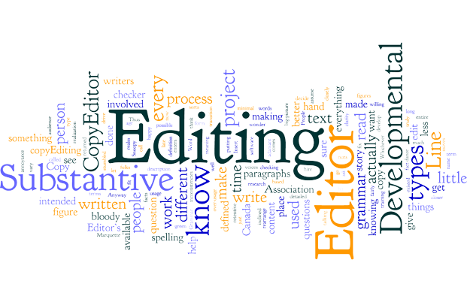
Редактиране на текст

Slide 10


Изтриване
Изтриване на символ:
Бутон Delete – изтрива символа в дясно на курсора
Бутон Backspace – изтрива символа в ляво на курсора
Изтриване на маркирана област:
Delete, Backspace
Въвеждане на нов текст

Slide 11
Вмъкване и заместване
͏Вмъкване:
Курсора се поставя на мястото на вмъкване
Въвежда се новият текст
͏Заместване:
Маркира се ненужната област
Въвежда се новият текст

Slide 12
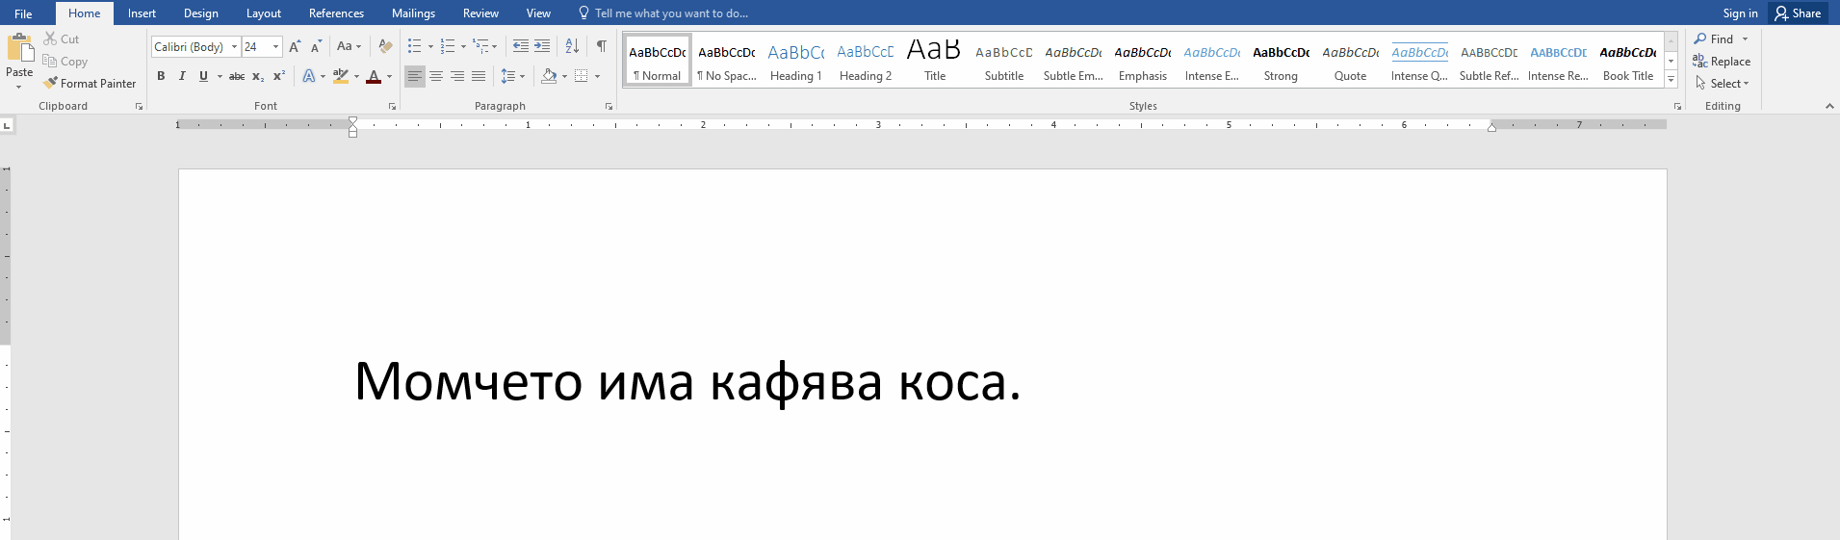
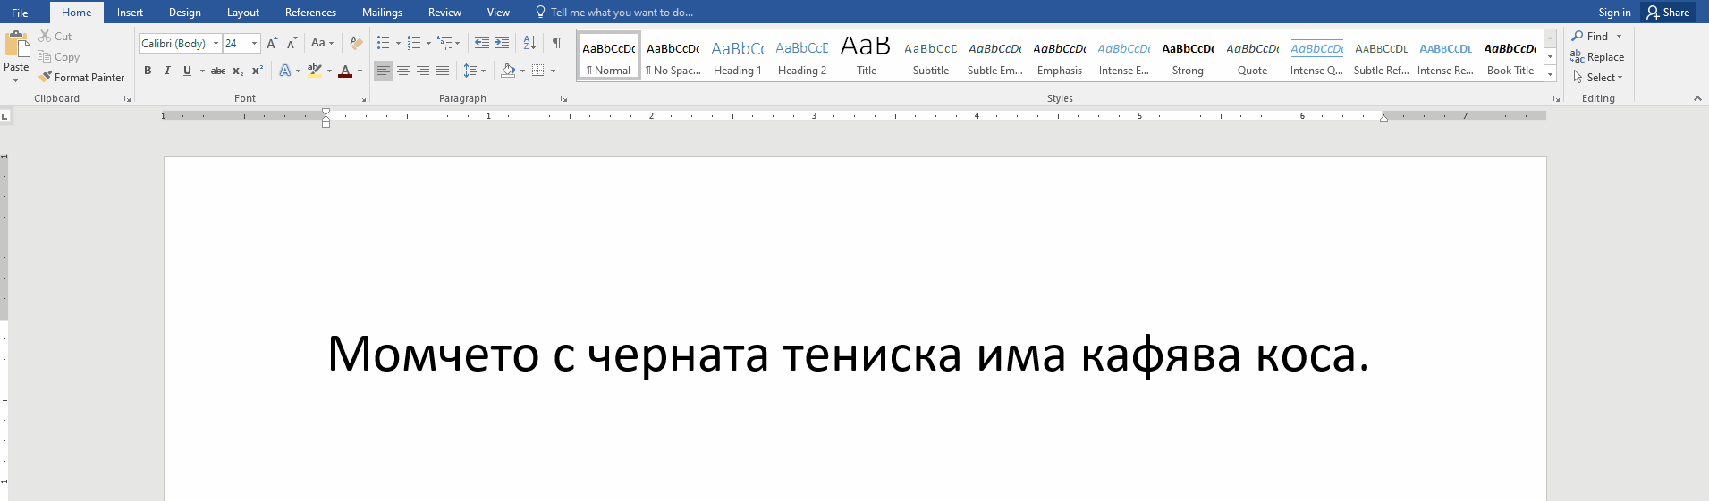
Вмъкване и заместване - видео
Вмъкване:
Заместване:

Slide 13
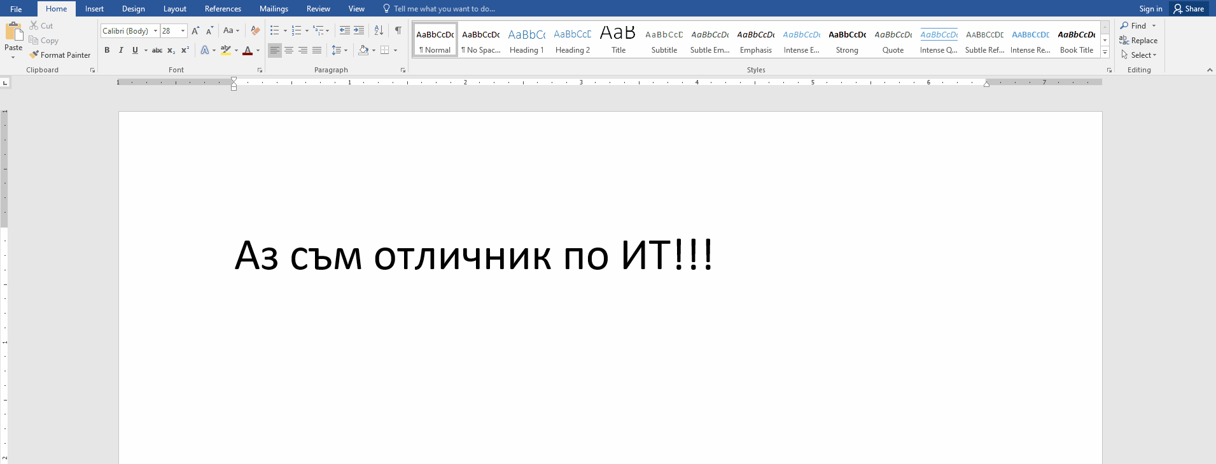
Копиране на текст
͏Копиране:
Маркира се текста за копиране
Избираме Copy от панела Clipboard / Ctrl + C
Поставяме с Paste от панела Clipboard / Ctrl + V

Slide 14
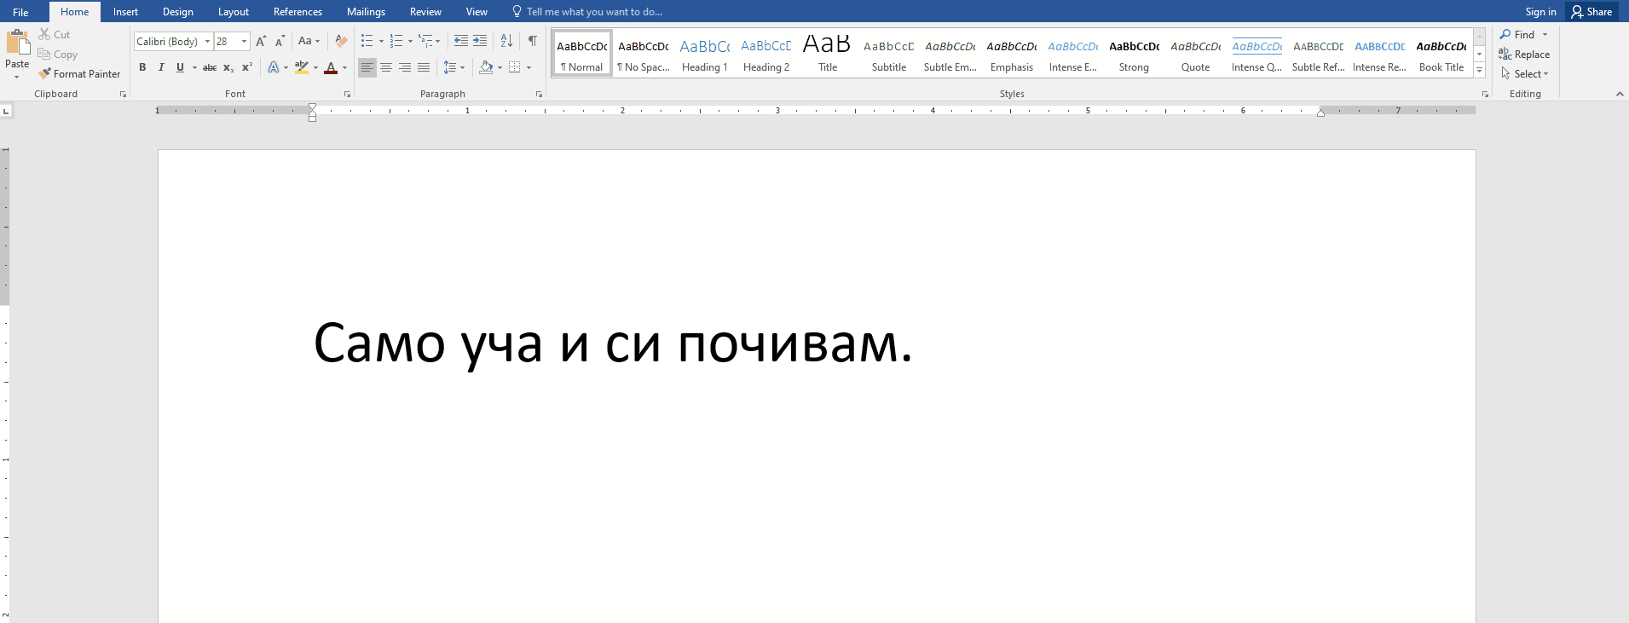
Изрязване на текст
͏Изрязване:
Маркира се текста за изрязване
Избираме Cut от панела Clipboard / Ctrl + X
Поставяме с Paste от панела Clipboard / Ctrl + V

Slide 15

Обобщение
Селектиране – избиране на част от текст
Видове редактиране на текст:
Изтриване, вмъкване, заместване, копиране и изрязване
…
…
…

Slide 16
https://softuni.bg/opencourses/train-the-trainers

Slide 17

Лиценз
Този курс (слайдове, примери, демонстрации, видеа, домашни и др.) притежават лиценза "Creative Commons Attribution-NonCommercial-ShareAlike 4.0 International"

